Slide 1
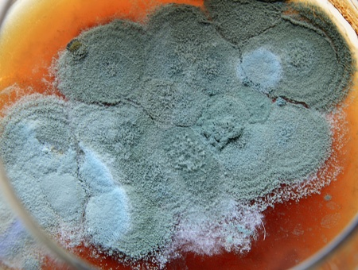
Осторожно! Плесень!
Подготовила Жбанова Анна,
ученица 4-б класса
МБОУ «Каменногорский ЦО»
Выборгского района Ленинградской области

Slide 2
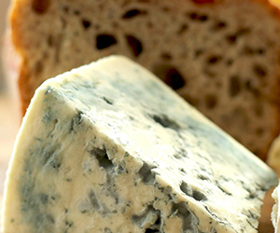
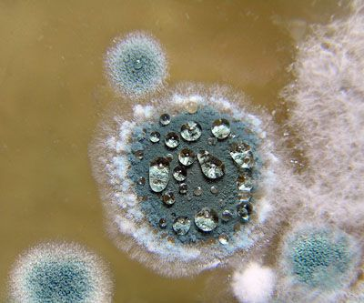
Объект исследования: ПЛЕСЕНЬ – неотъемлемая часть жизни.
Гипотеза: плесень относится к царству грибов, она играет как отрицательную, так и положительную роль в жизни человека.
Цель: исследовать опасные и полезные свойства плесени.
Задачи:
узнать, что такое плесень;
изучить теоретический материал по данной теме, используя различные источники : литературу, Интернет;
получить новые знания в процессе выполнения работы;
исследовать причины появления плесени на продуктах питания;
попытаться «вырастить» плесень на продуктах питания;
поделиться результатами исследований с одноклассниками,
распространить полученные знания.
Актуальность: здоровье человека в его руках.

Slide 3
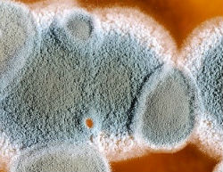

Что такое плесень?
ПЛЕСЕНЬ
- Образуемые особыми грибками налёты, скопляющиеся в виде расплывчатых пятен на чём-нибудь гниющем, сыром.
(толковый словарь Ожегова)
- Характерные пушистые или бархатистые грибные налеты различных окрасок, развивающиеся обычно на продуктах питания, растительных остатках, обоях, коже и др. предметах при соответствующих условиях влажности, температуры и т. п.
(ботанический словарь)
Налет на поверхности субстрата (“плесень”) образован главным образом спороношениями грибов. Грибные нити (мицелий) пронизывают субстрат и разрушают его с помощью выделяемых ферментов. Окраска плесени различна: белая, серая, сизая, зеленая и других цветов.
Плесень появилась на земле около 200 млн. лет назад

Slide 4
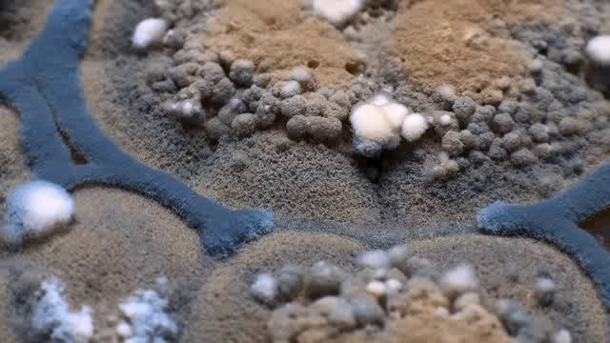
Какая бывает плесень? (опасная)
Плесень – один из самых древних живых организмов на Земле. Она появилась 200 миллионов лет назад и научилась выживать в любых условиях: в радиации, арктических льдах и открытом космосе. Она спасает жизни и способна убить.
Плесень сопровождает нас повсюду, она огромными колониями обитает в ванных, квартирах, вентиляционных шахтах, и что самое неприятное, в наших холодильниках. Поэтому люди привыкли просто ее не замечать. И зря. Помимо того, что микроскопический грибок способен уничтожать целые здания, он еще и ядовит для человеческого организма. В процессе роста он вырабатывает вещества, которые поражают легкие, кишечник, кожу. Их споры проникают в дыхательные пути и «оседают» внутри нас, открывая дорогу бактериям и вирусам. Аллергия – чуть ли не самое безобидное следствие проживания с плесенью в качестве соседа. Микроскопический грибок способен разрушать структуру ДНК и приводить к раковым заболеваниям. По словам ученых, плесень и её яд практически не выводятся из организма. Самой опасной, в данном случае, считается желтая плесень из рода аспергилл, которая «заводится» на молочных продуктах, рыбе и орехах. Она выделяет опасное вещество афлатоксин, которое накапливается в организме и через 10 лет может стать причиной онкологии печени.

Slide 5
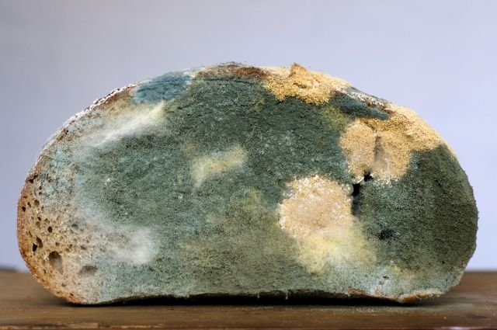
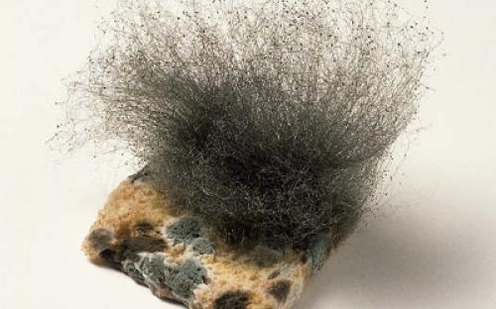
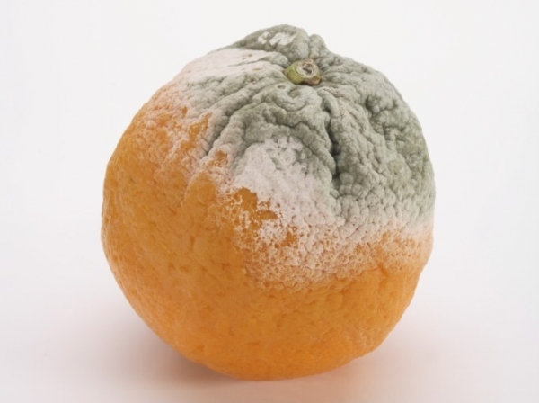
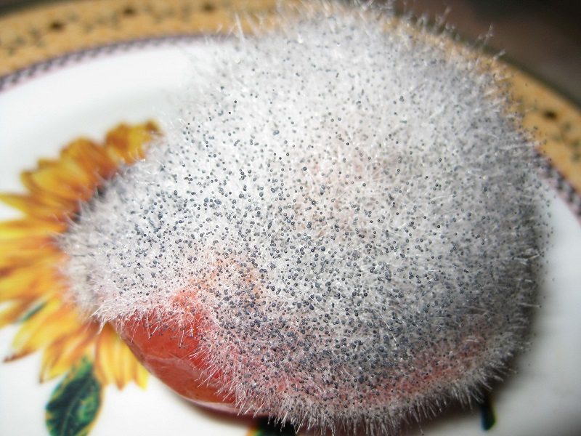

Slide 6
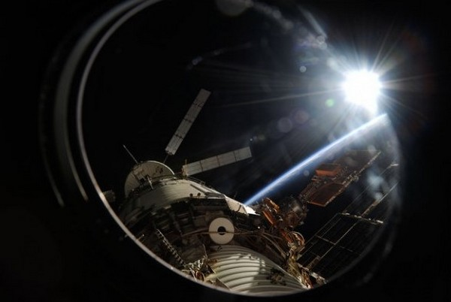
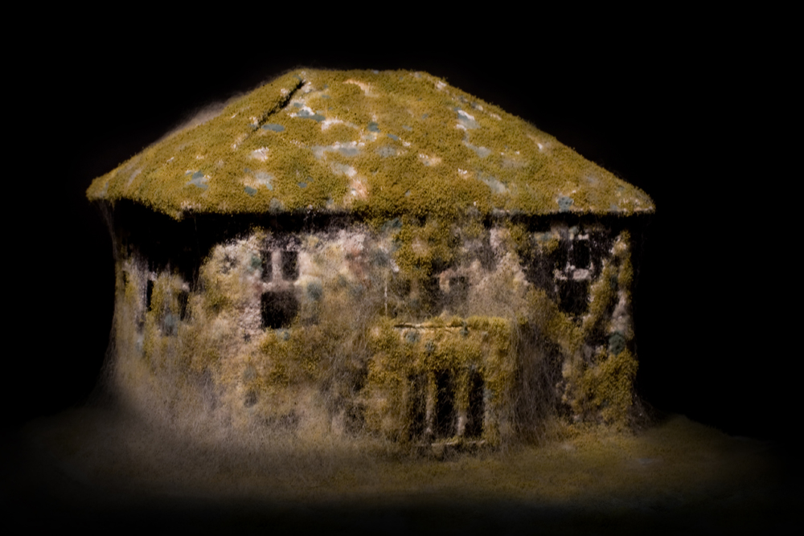
Это важно знать!
Непобедимая плесень
Одно из основных и самых опасных свойств плесени является ее вездесущность. Микроскопические грибки способны выживать, без преувеличения, в любых условиях. Они прекрасно чувствуют себя среди арктических льдов, на радиоактивном саркофаге 4-го энергоблока Чернобыльской АЭС, и даже в открытом космосе.

Slide 7
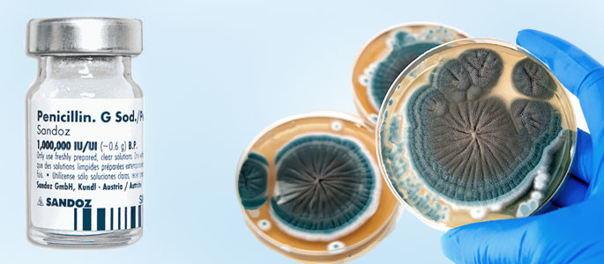
Какая бывает плесень? (полезная)
Плесень и антибиотики Пенициллин – первый в мире антибиотик, спасший жизни сотням тысяч военных во время Второй мировой войны, впервые был выведен британским бактериологом Александром Флемингом в 1928 году из штамма плесневого гриба вида Пенициллум нотатум. Как и в случае с большинством гениальных открытий, это произошло совершенно случайно. В одной из чашек Петри с бактериями стафилококка, в результате неправильного хранения завелась серо-зеленая плесень. Флеминг с удивлением обнаружил, что не убиваемые колонии стафилококков, унесшие столь много жизней во время Первой мировой, вокруг этой плесени просто растворились. Чудо-лекарство, от которого все раны военных затягивались буквально на глазах, было доработано уже во время Второй мировой. На вручение Нобелевской премии создателям панацеи – Флемингу, Чейну и Флори было сказано: «Для победы в войне пенициллин сделал больше, чем 25 дивизий!».

Slide 8
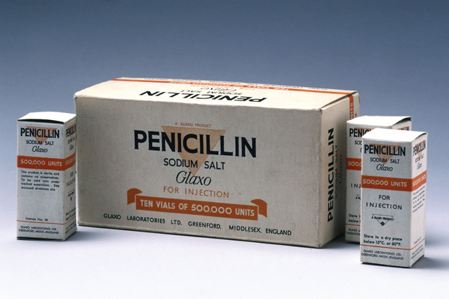
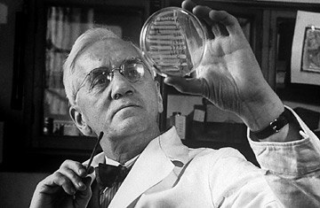
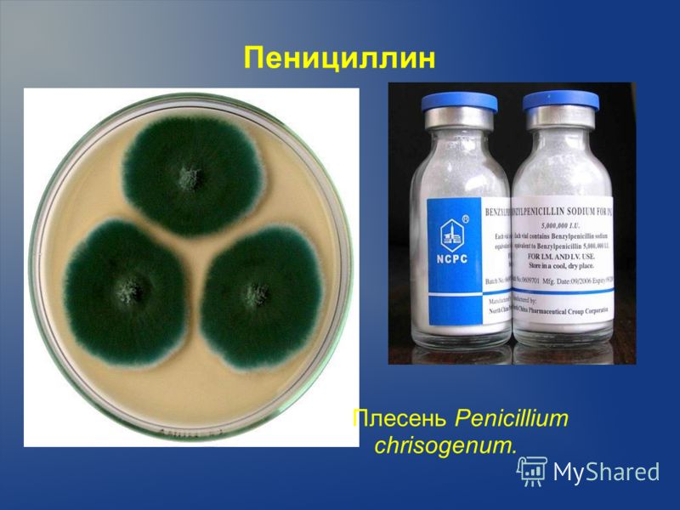
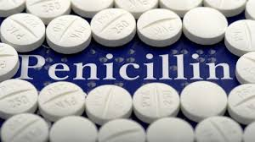

Slide 9
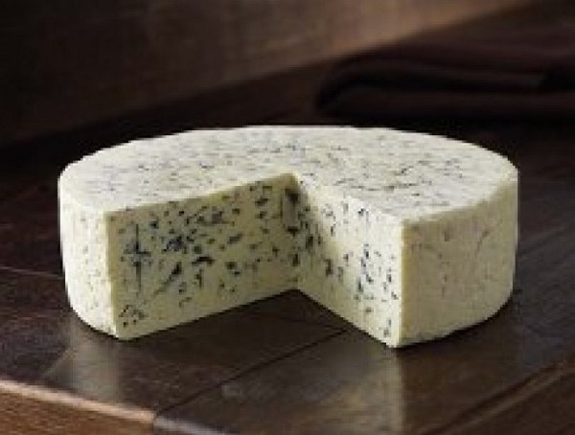
Какая бывает плесень? ( благородная)
«Благородная» плесень
Врачи настоятельно рекомендуют – если продукт начал плесневеть, его необходимо выбросить. Простое удаление пораженного участка ни к чему не приведет. Если это мягкие фрукты, хлеб или варенье, то грибница, скорее всего, распространилась на весь продукт. Но не вся плесень, что на продуктах опасна. Существует и съедобная плесень, с помощью которых человечество вот уже несколько веков изготавливает деликатесные голубые сыры и камамбер. В начале XV века французский король Карл VI дал жителям деревни Рокфор монопольное право на производство в местных известняковых пещерах сыра с одноименным названием. Технология практически не изменилась с того времени. Каждую головку сыра, изготовленного из овечьего молока, протыкают длинными иглами насквозь, чтобы в него могли попасть споры плесени. А стабильная высокая влажность и низкие температуры обеспечивают быстрый рост грибов. Другой популярный продукт, получаемый с помощью плесени – французское вино «Шато д’Икем». Для его изготовления виноград поражают «благородной гнилью» — грибком Бодритис Цинереа, из-за которого кожица ягоды утрачивает герметичность, сам плод сморщивается, но содержимое при этом становится более концентрированным. «Шато д’Икем», любимое вино русской аристократии XIX века, сегодня одно из самых дорогих вин мира.

Slide 10
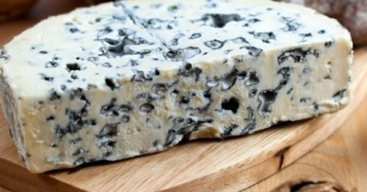
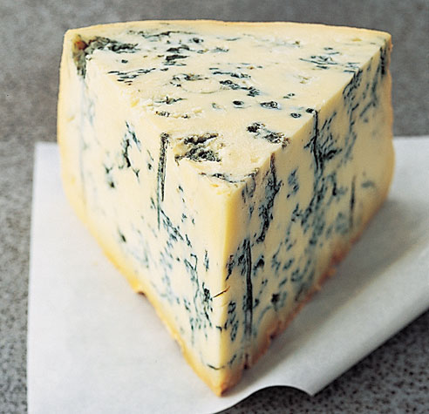
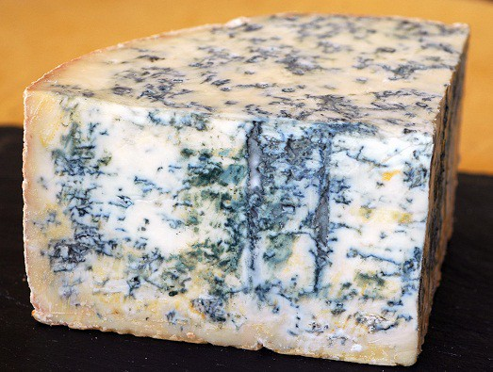

Slide 11
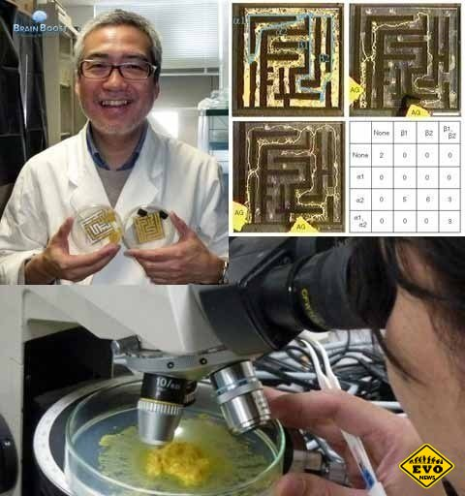
Какая бывает плесень? ( умная)
Помните старый эксперимент, где крыса должна найти правильный путь в лабиринте, чтобы заполучить еду. Так вот, как выяснил японский ученый Тошуки Накагаки, плесень справляется с этим заданием не хуже. В 2000 году он провел эксперимент, поместив у входа в лабиринт плесневой гриб «Physarum polycephalum», а на выходе кусочек сахара. Плесень сразу же пустила «ростки» именно в сторону сахара, споры гриба заполняли собой все пространство в лабиринте, раздваиваясь на каждом перекрестке. Как только какой-нибудь из отростков попадал в тупик, он поворачивал обратно и искал путь в другом направлении. Микроскопическому грибу понадобилось всего 4 часа, чтобы заполнить собой все ходы лабиринта и отыскать верную дорогу к сахару. Но, что самое интересное, когда у уже прошедшего лабиринт грибного мицелия отщипнули кусок и вновь поставили у входа в лабиринт, положив в конце сахар, – один из ростков безошибочно выбрал самый короткий путь к выходу из лабиринта и сахару, а второй просто «вскарабкался» по стенам лабиринта и пополз по потолку. Таким образом, простая плесень обнаружила не только зачатки памяти, но и способности к нестандартному способу решения задач, что говорит о наличие у гриба интеллекта.

Slide 12
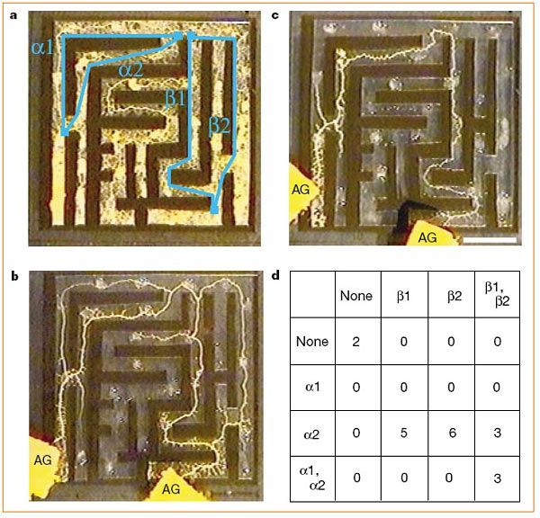
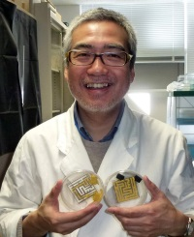

Slide 13
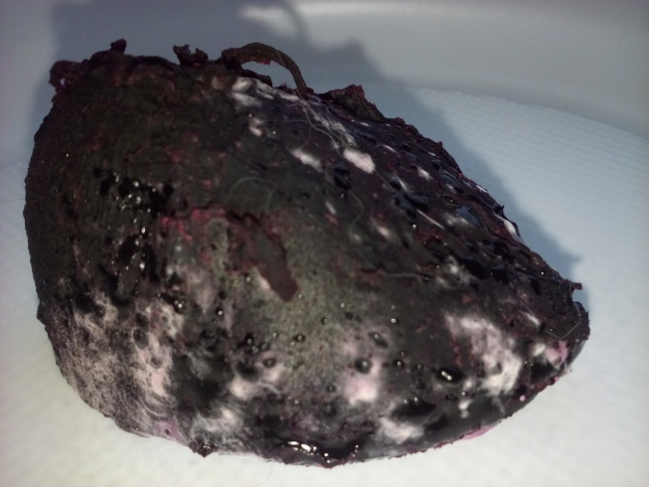
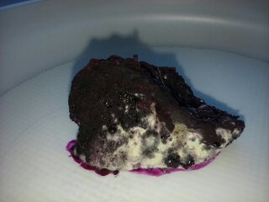
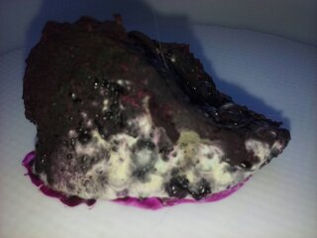
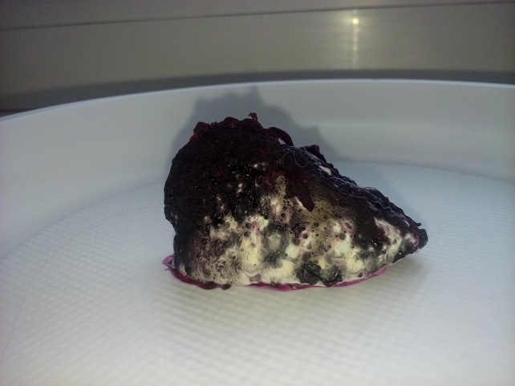
Результаты моего эксперимента На каких продуктах плесень растёт быстрее?
Свёкла отварная: плесень появилась на 3 день, в середине второй недели перестала расти, а свёкла стала сохнуть.

Slide 14
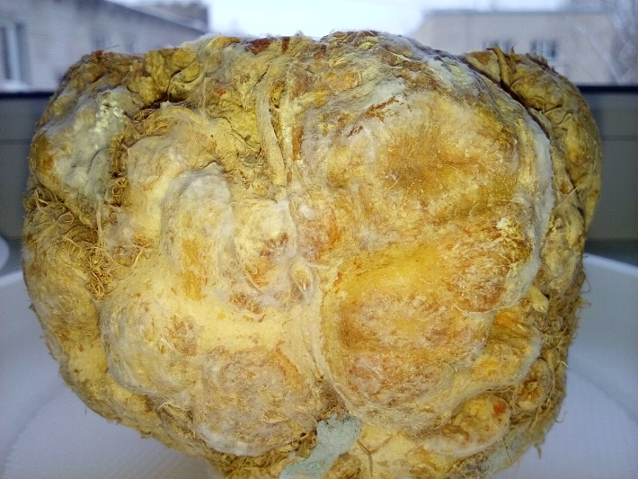
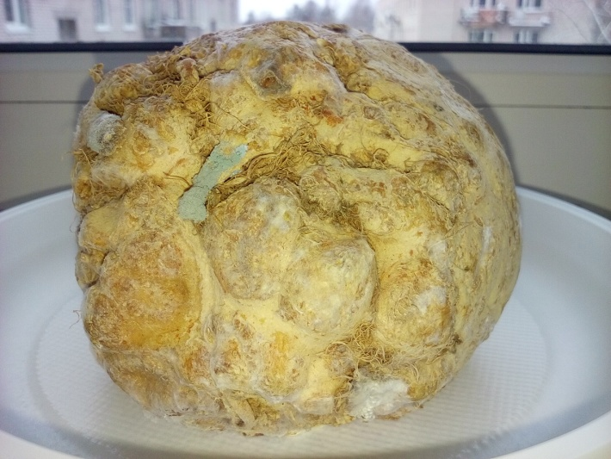
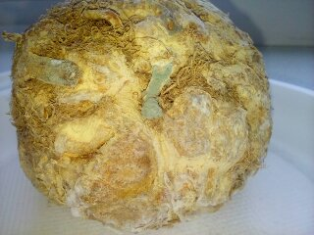
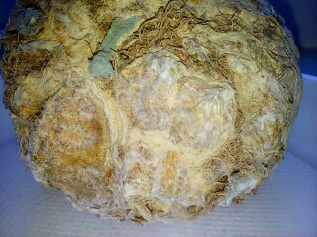
Результаты моего наблюдения
Корень сельдерея: месяц лежал в холодильнике, затем 2 недели на окошке - плесень росла плохо.

Slide 15
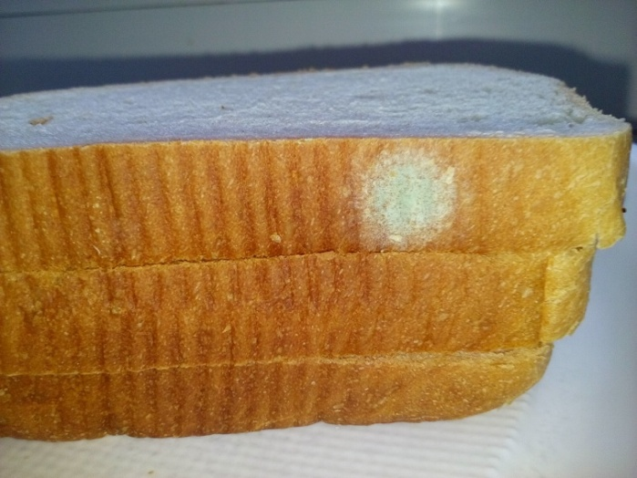
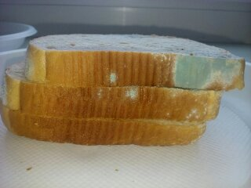
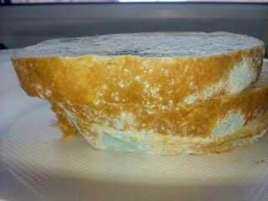
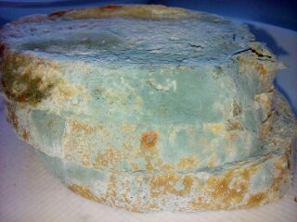
Результаты моего наблюдения
Хлеб, смоченный водой, находился в пакете. Плесень росла быстро, эксперимент закончили через 7 дней, т.к. стало невозможно фотографировать. Споры плесени разлетались по воздуху, когда из пакета пытались достать кусочки хлеба. А это опасно для здоровья.

Slide 16
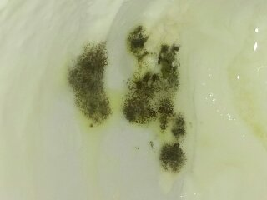
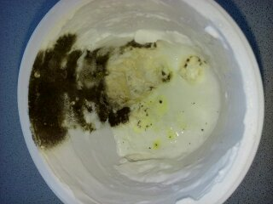
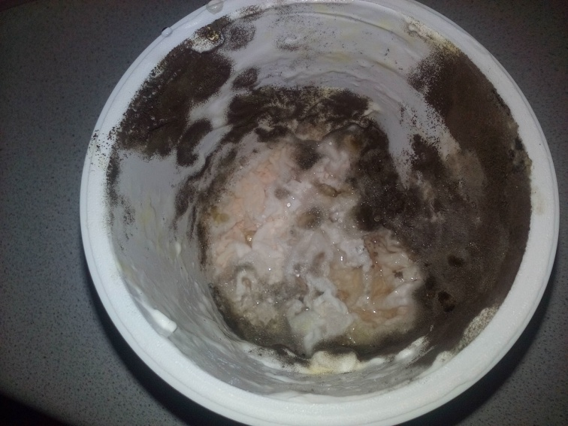
Результаты моего наблюдения
Сметана в стаканчике находилась на батарее.
Плесень появилась на 3-й день, последнее фото сделано через 14 дней.

Slide 17
Сметана и хлеб быстрее покрываются плесенью!
Плесень размножается невероятно быстро.

Slide 18
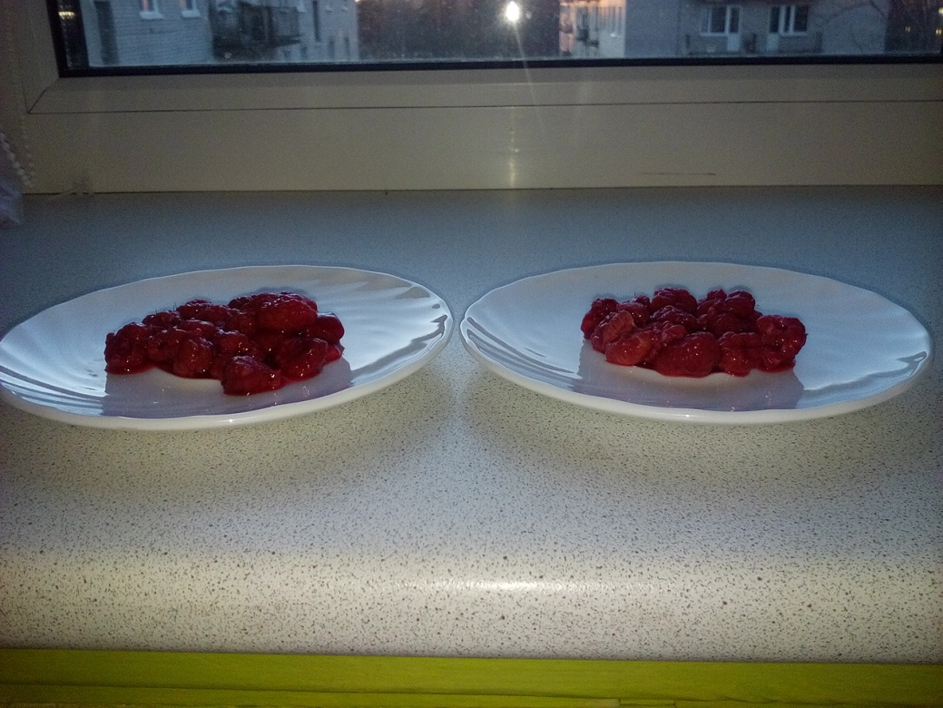
Результаты моего наблюдения Наблюдение за появлением плесени на ягодах малины
Чтобы выяснить влияние температуры на развитие плесени, взяли два одинаковых блюдца и положили на каждое по два десятка размороженных ягод. Одно блюдце поместили в тёмный шкаф, а другое убрали в холодильник и стали наблюдать.

Slide 19
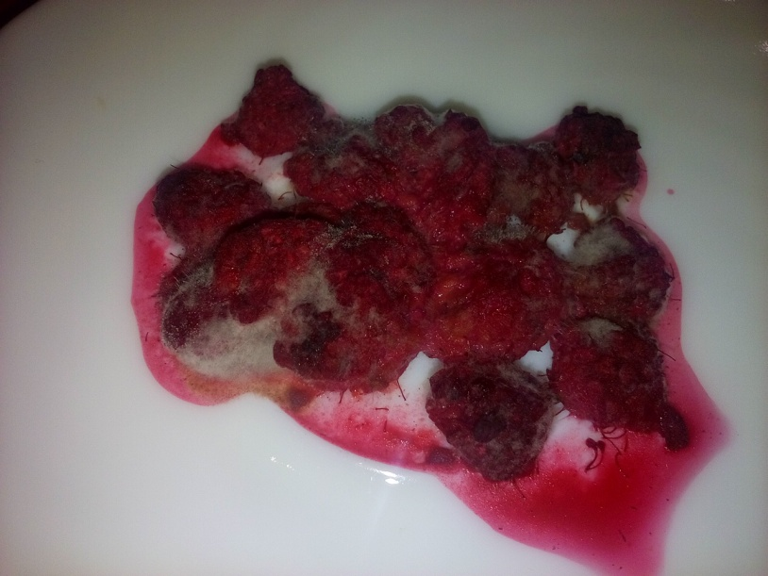
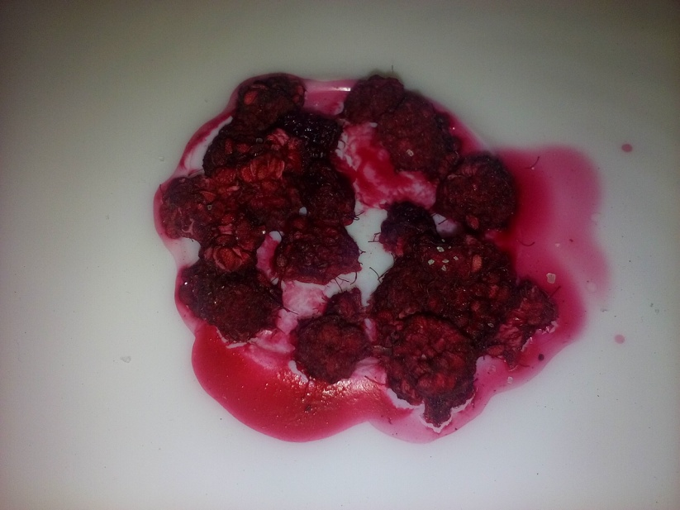
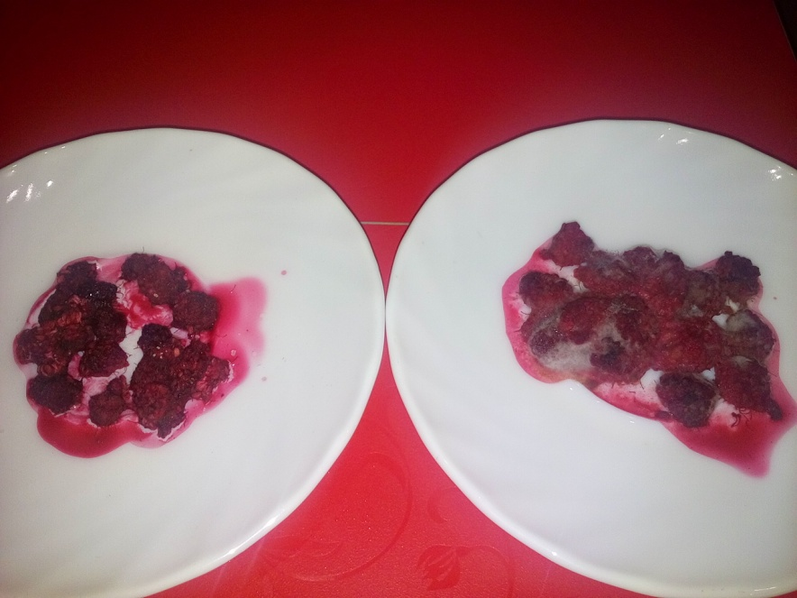
Результаты моего наблюдения
Через несколько дней обнаружилось, что сначала плесень появилась на ягодах в тёмном шкафу, а спустя ещё некоторое время — на ягодах в холодильнике.
Для развития плесени нет ничего лучше , чем повышенная влажность и тепло.

Slide 20
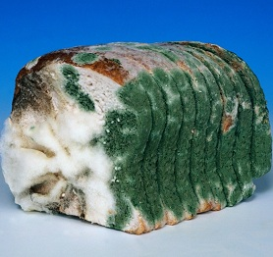
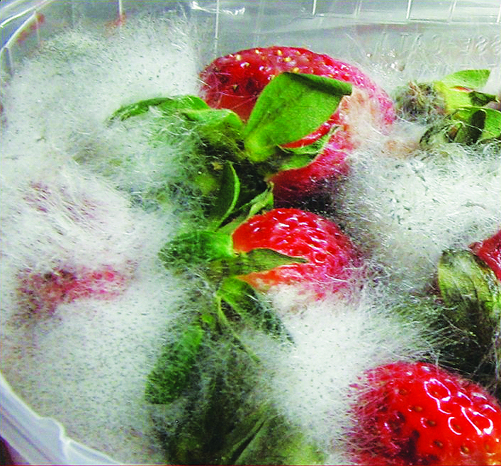
Мои выводы
Моя гипотеза подтвердилась : плесень играет как отрицательную, так и положительную роль в жизни человека.
Плесень есть практически везде, в том числе и в окружающем нас воздухе.
Я узнала, что многие виды плесневых грибков опасны для здоровья человека. Споры плесени могут попасть на любую поверхность, включая продукты питания. Их росту способствует тепло и повышенная влажность. В таких условиях еда быстро плесневеет: сначала споры распространяются незаметно, но спустя несколько дней появляются видимые признаки образования плесени. Это могут быть ворсистые зелёные пятна или, например, белый налёт. Поэтому нельзя нарушать сроки и условия хранения продуктов питания. А заплесневевшие продукты нужно сразу же выбрасывать.
Чтобы сохранить продукты питания, необходимо хранить их в сухом и прохладном месте!

Slide 21
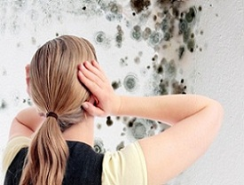
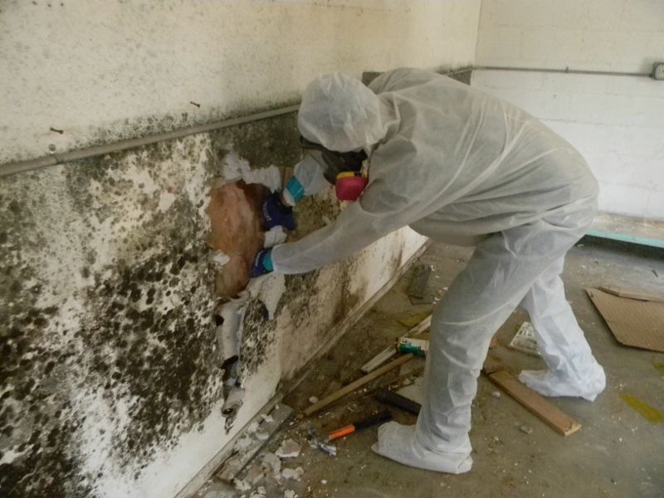
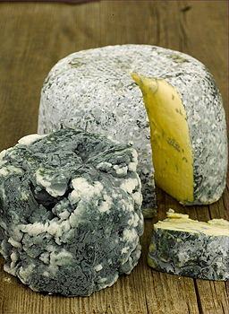
Плесень: польза и вред
Вред:
поражают многие материалы и поверхности;
служат источником заболеваний человека и животных.
Польза:
источник лекарственных препаратов
(плесень способна убивать стафилококки – причину гнойных поражений , пенициллин - лекарство от многих болезней)
используются в приготовлении пищевых продуктов.

Slide 22
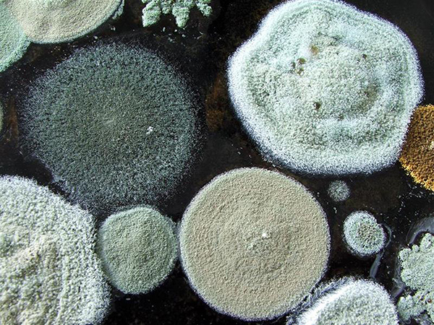
Заключение
В ходе исследовательской работы я узнала, что такое плесень, как она распространяется, и что некоторые плесневые грибы вызывают болезни растений, животных и человека. Но есть и другие плесневые грибы: одни используют в сыроварении, а один из видов плесневых грибков выделяет антибактериальное вещество — пенициллин, который стал первым эффективным антибиотиком. Я узнала много нового и интересного о плесени из книг, журналов и Интернета, поделилась полученными знаниями с одноклассниками.

Slide 23
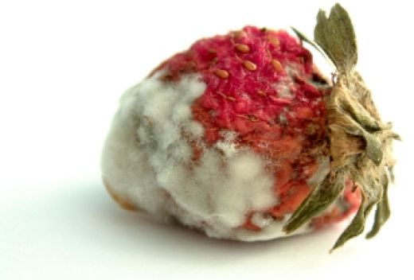
СПАСИБО ЗА ВНИМАНИЕ!
Будьте осторожны: рядом с вами может жить опасная плесень.
БЕРЕГИТЕ СВОЁ ЗДОРОВЬЕ!

Slide 24
Список используемых источников
1.Анненков Н. «Ботанический словарь», издательство Москва, «Товарищество научных изданий КМК» , 2002 год , 526 с.
2.Казьмин В.Д. «Плесень. Её грибки и споры», издательство «Феникс», 2010г., 128 стр.
3. Рудницкий Л.В. «Плесень – лекарство или яд?», издательство «Питер», 2010 г., 118 страниц
4. Ожегов С.И., Шведова Н.Ю. «Толковый словарь русского языка». Москва , 2010 г., 944 стр.
5.«Скрытая угроза человечеству» , газета «Тайны ХХ века», №27 сентябрь 2014 год
6. http://gtegroup.ru/article/text_plesen.html - статья о плесени (текст фильма "Плесень")
7. http://fishki.net/2084878-6-faktov-o-pleseni.html © Fishki.net

